Slide 1
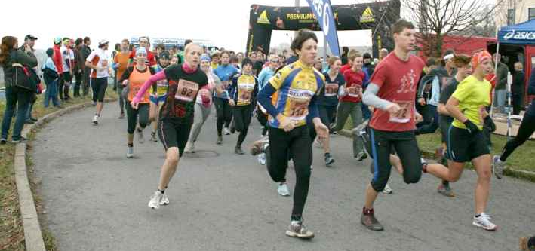
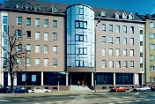
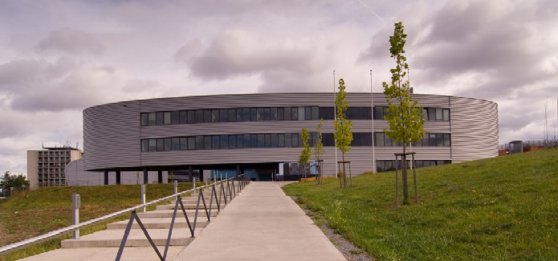
Pohyb pro zdraví a oxidační stres Jan Novotný 2016 - 2020
Brněnský běžecký pohár – Jehnice
2002

Slide 2
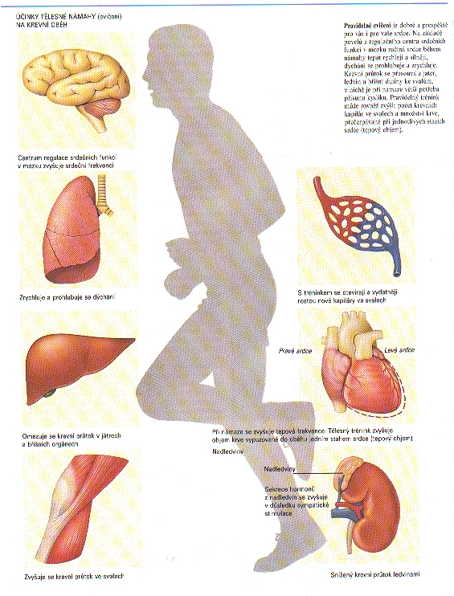
Pohyb pro zdraví a oxidační stres
Obsah přednášky
Vytrvalostní POHYB PRO ZDRAVÍ
Zdravotní problémy při vytrvalostním pohybu (.. infekce, rabdomyolýza, kardiomyopatie ..)
OXIDAČNÍ STRES při vytrvalostním pohybu
Vytrvalostní POHYB → antioxidační adaptace
Nastavení vhodné intenzity pohybu
→ zátěžové testy (svalová oxymetrie)
Závěry, doporučení

Slide 3

Pohyb pro zdraví a oxidační stres
POHYB PRO zdraví: vhodná chůze, běh, jízda na kole - koloběžce, plavání, in-line bruslení, běh na lyžích, veslování, pádlování, rekreační aerobik, tanec, …
NORMÁLNÍ TĚLESNÝ ROZVOJ DĚTÍ … TOLERANCE STÁRNUTÍ
Prevence a léčba civilizačních nemocí
KREVNÍ A LYMFATICKÝ OBĚH: Prokrvení tkání - orgánů, hypertenze, ..
ENERGETICKÝ METABOLIZMUS: Obezita, diabetes mellitus, hyperlipidémie, ..
NERVOVÝ SYSTÉM: Autonomní NS, mozkové funkce, propriorecepce, spánek, ..
RESPIRACE: Aerobní kapacita, pufrovací kapacita (ABR), …
TERMOREGULACE: Kapacita → odolnost vůči chladu a teplu
POHYBOVÝ APARÁT: Svaly, fascie, šlachy, klouby, ..
IMUNITNÍ SYSTÉM: Leukocyty, protilátky → odolnost vůči infekci
TRÁVICÍ SYSTÉM: funkce střev, …
(Mužíková, L., Březková, V., Mužík, V. in Pohyb a výživa: šest priorit v pohybovém a výživovém režimu žáků na 1. stupni ZŠ. Praha: Národní ústav pro vzdělávání, 2014. 168 stran. ISBN 978-80-7481-069-5. )

Slide 4
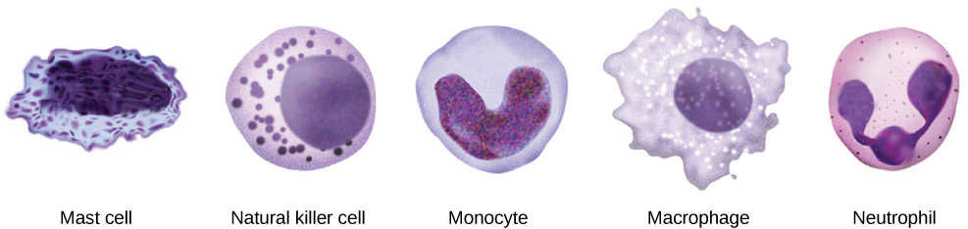
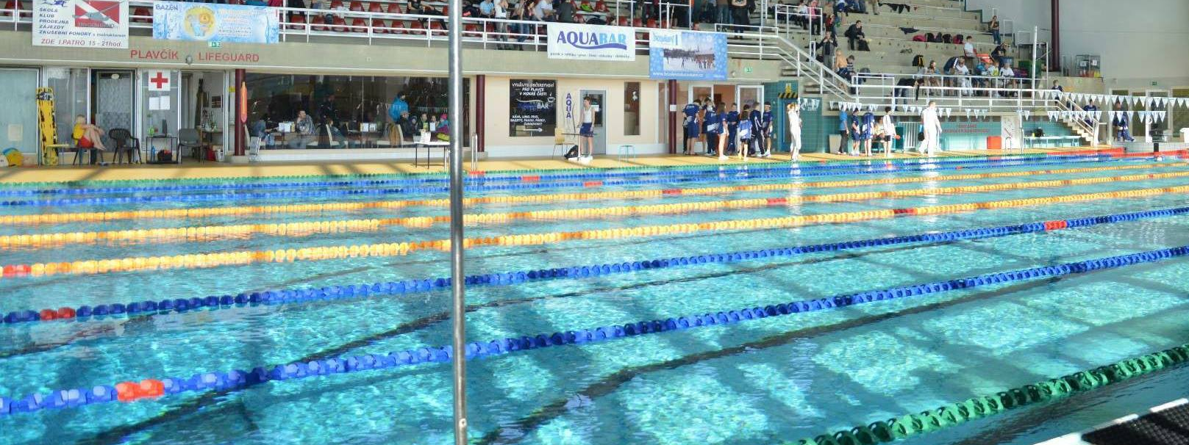
Pohyb pro zdraví a oxidační stres
POHYBOVÁ AKTIVITA → IMUNITA
CVIČENÍ | BÍLÉ KRVINKY | PROTILÁTKY BÍLKOVINY
LEHKÉ (< 75% VO₂max) | Více T-lymfocytů + Natural Killers + Makrofágů | Normální stav
TĚŽKÉ (měsíce tréninku) | Méně Natural Killers + Makrofágů | Méně protilátek IgA a IgG, Interferonu, C-reaktivního proteinu
(R. Sephard, P.N. Shek 1999)
VÝSKYT INFEKČNÍCH ONEMOCNĚNÍ
NÍZKÁ LEHKÁ TĚŽKÁ
INTENZITA A OBJEM ZÁTĚŽE
PŘÍČINA ???
IMUNOSUPRESE
častější infekce u vrcholových plavců …

Slide 5
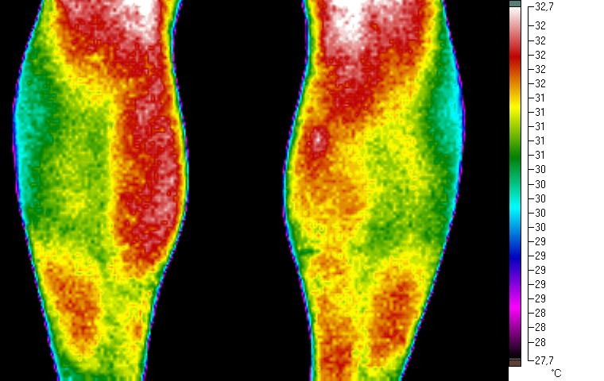
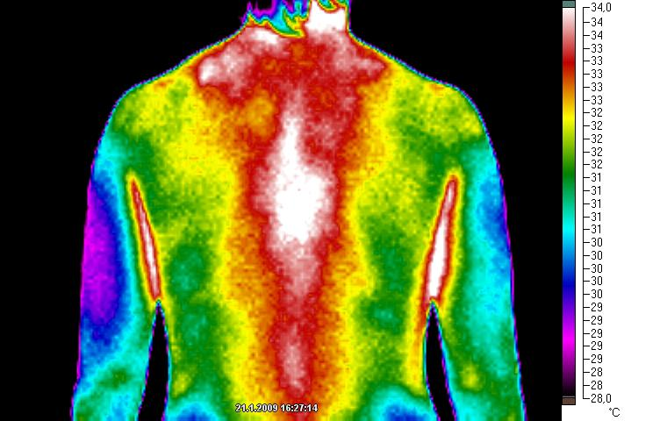
Pohyb pro zdraví a oxidační stres
POHYBOVÁ AKTIVITA → SVALY
z lékařské praxe se sportovci ..
TERMOGRAM LÝTEK ZEZADU u 40 letého badmintonisty po tréninku
vysoká teplota caput mediale m. gastrocnemius
MYOSITIS - ZAČÍNAJÍCÍ RABDOMYOLÝZA ?
(archiv ambulance TV lékařství autora)
TERMOGRAM ZAD 19 letého fotbalisty s bolestmi hrudní části zad a zvýšeným napětím hrudního napřimovače páteře a trapezu
vysoká teplota napřimovače hrudní páteře a horního trapezu, především vlevo
MYOSITIS - ZAČÍNAJÍCÍ RABDOMYOLÝZA ?
(archiv ambulance TV lékařství autora)
34,2ºC
33,4ºC
34,5ºC
32,7ºC
PŘÍČINA ???

Slide 6
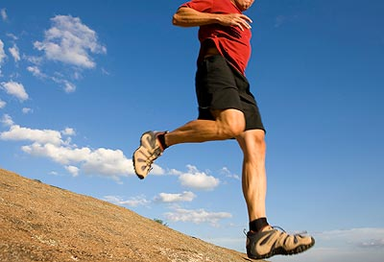
Pohyb pro zdraví a oxidační stres
POHYBOVÁ AKTIVITA → RABDOMYOLÝZA (RM)
Cooper et al.(2002): 20 min běh s kopce (75%VO₂max) → OXID.STRES? → RM
Overgaard et al.(2004): RM u 24 mladých zdravých mužů a žen po běhu:
běh 10 km → ↑ enzymů svalových buněk (LD, CK) v mezibuněč. prostoru
běh 20 km → ↑↑ LD, CK ..
Lin & Wang (2005). „Rhabdomyolysis in 119 students after repetitive exercise“
(17-18 letí chlapci a děvčata; 120 kliků v 5 minutách)
Kabíček a kol. (2006): Opakovaná RM u 10 letého chlapce po fotbale se spolužáky
Anzalone et al. (2010): Smrt 19 letého fotbalisty v důsledku RM po tréninku (lifting se zátěží, sprinty).
Kahanov et al. (2012) RM u 19 letého (amer.) fotbalisty po tréninku.
Parmar et al.(2012): RM u 26 letého muže po 30 min spinningu.
Ciccolella et al. (2014): RM u 23 letého medika po 8 mílích běhu v rámci laboratorního pokusu.
RM u 14 letého žáka po 100 dřepech.
RM u 21 letého muže po 50 min „fit“ cvičení (sed-leh, malé činky).
Shinde et al. (2015): RM s následným akutním poškozením ledvin u 20 letého muže 3 dny
po těžkém cvičení v tělocvičně.
EXCENTRICKÉ KONTRAKCE
OXID. STRES

Slide 7
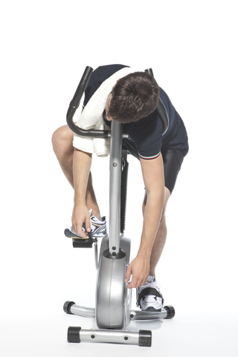
RABDOMYOLÝZA multifaktoriální patogeneze, symptomy, následky
Pohyb pro zdraví a oxidační stres
VYČERPÁVAJÍCÍ VYTRVALOSTNÍ VÝKON + VROZENÁ DISPOZICE
↑intenzita (kratší) + ↓pití
HYPERTERMIE
antiflogistika, statiny, alkohol, zranění, infekce
Landau et al., 2012:
GENET. FAKTORY – enzym.defekty:
Myofosforyláza (McArdler sy), Carnitinpalmitoyltransferáza, Myoadenylátdeamináza ..
OXIDAČNÍ STRES
ACIDOSA ACIDURIE
HYPOHYDRATACE
HYPOVOLÉMIE
↓sval.gykogenu
RHABDOMYOLYSIS→MYOSITIS→MYOPATHIA
BOLEST
ÚNAVA
TMAVÁ MOČ
ADH → ↓GF
V krvi↑
CK, LDH, ALT, AST, K⁺, PO₄³⁻, Mglb, Urea
V moči↑ Mglb, Urea, KM
RETENCE TEKUTIN
https://leytonsportsmassage.com/news-articles/massage-after-exhaustive-exercise-may-aid-muscle-repair/
NEFROPATIE (TUBULY) → AKUTNÍ SELHÁNÍ LEDVIN
KOAGULOPATIE
SMRT
CHRONICKÁ NEFROPATIE
Armstrong et al., 2010; Brancaccio et al., 2007; Clarkson, 2007; Cooper, 2002; Hew-Butler, 2013; Keltz et al., 2013; Lenz, 2009; Palazzetti et al., 2003 et al …

Slide 8
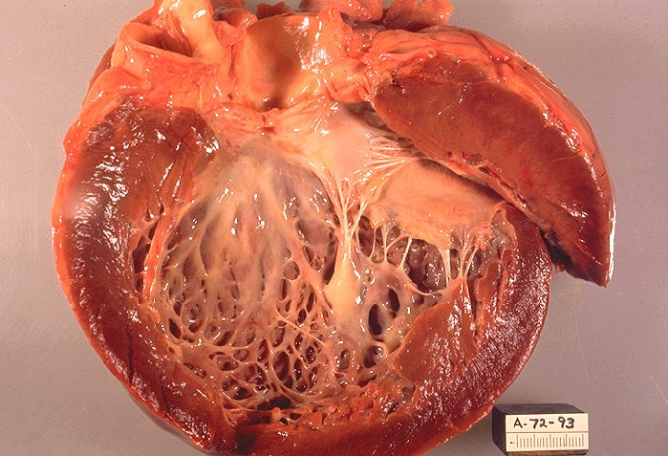

Pohyb pro zdraví a oxidační stres
POHYBOVÁ AKTIVITA PRO ZDRAVÍ ? → POŠKOZENÍ MYOKARDU
U 9 trénovaných triatlonistů (33 r.) po závodě [1,9 km plavání, 90 kolo, 21,1 běh] byla zjištěna
- zhoršená stažlivost levé komory srdeční
- v krvi větší množství enzymů srdečních buněk (CK) a srdeční bílkoviny (troponin)
(R. Shave et al., 2004)
přeměna „sportovního srdce“ v kardiomyopatii ?
OXID. STRES
DILATAČNÍ KARDIOMYOPATIE
16 letý basketbalista Wes Leonard, 2011
http://healthyinsite.blogspot.cz/2011/03/hs-basketball-player-wes-leonard-latest.html
… kdo chce být první …

Slide 9
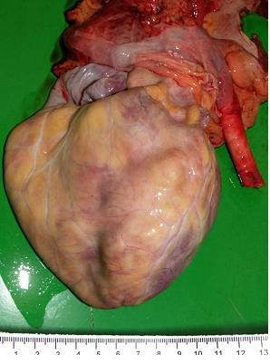
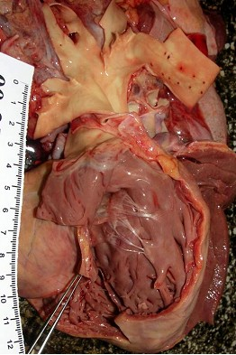
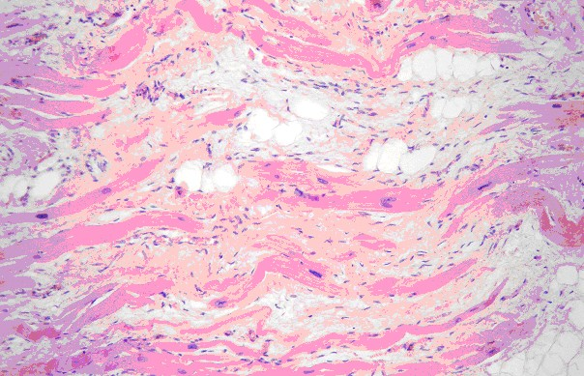
Pohyb pro zdraví a oxidační stres
Náhlá srdeční smrt 16 letého fotbalisty
Arytmogenní kardiomyopatie (dysplazie) pravé komory
difúzní náhrada myokardu vazivově tukovou tkání (apoptóza), el. izolátorem
→ maligní dysrytmie srdce → zástava
OXID. STRES
(Novotný J et al., 2010)

Slide 10
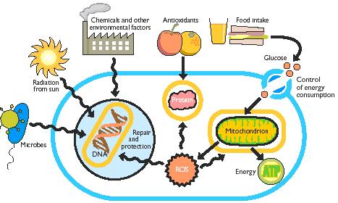
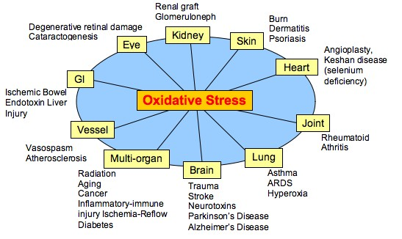

Pohyb pro zdraví a oxidační stres
Palazzetti et al. (2003). Overloading training increases exercise-induced oxidative stress and damage.
FAKTORY VZNIKU OXIDAČNÍHO STRESU
OXIDAČNÍ STRES V PATOGENEZI NEMOCÍ
Cardiopathy
OXID. LÁTKY
https://bryanempowered.files.wordpress.com/2013/04/oxidative-stress.jpg
http://cleansingweightlosssystems.com/oxidative-stress/
SKELETAL MUSCLES
Rhabdomyolysis

Slide 11
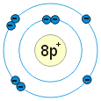
Pohyb pro zdraví a oxidační stres
Vznik oxidačních látek
[RO(N)S – reactive oxygen (and nitrogen) species]
Při sval. práci se většina přijatého O₂ v mitochondriích myocytů přeměňuje na H₂O, ale
1-2% O₂ → superoxid (O₂*) (superoxid-dismutáza) peroxid vodíku (H₂O₂)
(za přítomnosti Fe) (v neutrofilních granulocytech) hydroxyl (HO*) kyselina chlorná (HOCl)
nestabilní atom O²⁻
2 nepárové elektrony
V tělesném klidu 1 g jaterní tkáně produkuje asi 24 nmol superoxidu / min. Intenzivní svalová práce produkci ROS mnohonásobně zesiluje.

Slide 12
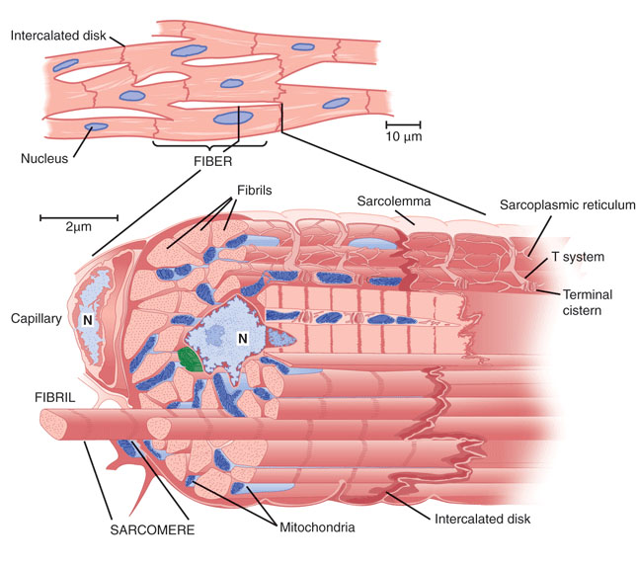
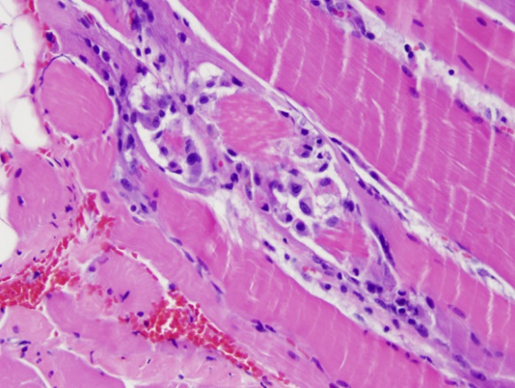
Pohyb pro zdraví a oxidační stres
Mechanizmus působení ROS
Peroxidace lipidů → ničení membrán mitochondrií - myocytů → .. krev → další tkáně ..
Oxidace proteinů → ničení enzymů, hormonů, nosičů látek, struktur intra- a extracelulárně
Poškození DNA v jádrech buněk – genů
RABDOMYOLÝZA
JÁDRO
http://www.medicinehack.com/2011/06/cardiac-muscles-properties-morphology.html

Slide 13
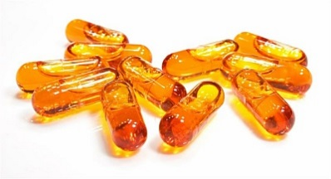
Pohyb pro zdraví a oxidační stres
Fyziologické funkce ROS v těle
součást oxido–redukčních pochodů energetického řetězce v mitochondriích
součást imunitní ochrany (ničí baktérie a viry)
syntéza cholesterolu a jeho přeměna na žlučové kyseliny
jsou signálními molekulami na něž reagují receptory na povrchu buňky.
Vlastní tělesné antioxidační látky
SOD – superoxid-dismutáza, CAT – kataláza, GP – glutathion-peroxidáza, GST – glutathiontransferáza, TRX – thioredoxinový sytém
Kyselina močová, bilirubin, transferin, laktoferin, feritin, haptoglobin, albumin, melatonin, …
Dietetické antioxidační prostředky (antioxidanty)
Vitamín E (α-tokoferol), Vitamin C (askorbát), Karotenoidy (karoteny a vitaminy A – retinol), Ubichinony (Koenzym - Q10), Flavonoidy, Třísloviny, Vitamin B2 (Riboflavin), sloučeniny selenu, zinku, manganu, mědi, germania, …
Použití antioxidancií nezlepšuje výkon, ale tlumí ROS (.. spíše po výkonu ? ..)

Slide 14
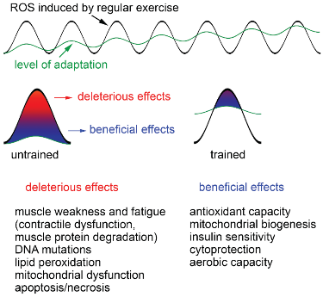
Pohyb pro zdraví a oxidační stres
Vztah vytrvalostní zátěže
a adaptace na oxidační stres
Soustavné správné aerobní cvičení
→ zvyšování antioxidační kapacity →
→ snižování oxidačního stresu
Poměr likvidace a tvorby ROS rozhoduje
o velikosti oxidačního stresu.
Steinbacher P, Eckl P. Impact of Oxidative Stress on Exercising Skeletal Muscle. Biomolecules, 2015, 5(2), 356-377.

Slide 15
MYOLÝZA
Pohyb pro zdraví a oxidační stres
DLOUHODOBÝ POHLED
Sport.zátěž → oxid.stres → myolýza → antioxid.aktivita
CONCEPCION-HUERTAS et al.
Changes in the redox status and inflammatory response in handball players during one-year of competition and training.
Journal of Sports Sciences, 2013. Vol. 31, No. 11, 1197–1207.
(16 hráčů španělské ligy, věk 22.7 ± 3.1 r)
Krevní markery:
MYOLÝZA
CK – kreatinkináza
LDH – laktátdehydrogenáza
Myoglobin
ANTIOXIDAČNÍ AKTIVITA
GPx - glutathionperoxidáza
GRd – glutathionreduktáza
TĚLESNÁ ZÁTĚŽ
ANTIOXIDAČNÍ AKTIVITA
ZPOŽDĚNÍ

Slide 16
Pohyb pro zdraví a oxidační stres
Vliv suplementace antioxidanty na oxidační stres u profesionálních cyklistů
LEONARDO-MENDONÇA et al., Redox status and antioxidant response in professional cyclists during training.
European Journal of Sport Science, 2014. Vol. 14, No. 8, 830–838, http://dx.doi.org/10.1080/17461391.2014.915345
10 cyklistů, věk 21.8 ± 2.5 r.
Supplementace:
Vit C (1000 mg day−1)
Vit E (400 mg day−1)
Poměr LPO:ORAC
- ukazatel oxidačního stresu
LPO – lipid peroxidation
ORAC - plasma oxygen
radical absorption capacity
Závěr:
Trénovaní cyklisté nepotřebují ke zlepšení antioxidační adaptace suplementaci antioxidanty.

Slide 17
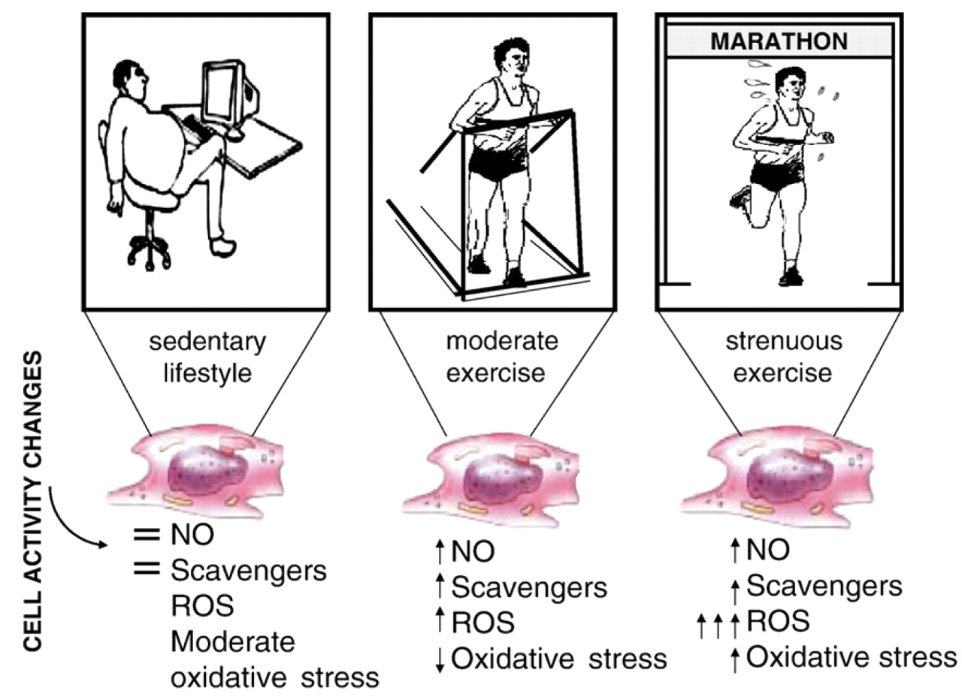
POHYBOVÁ AKTIVITA
A OXIDAČNÍ STRES
Nutrition, physical activity, and cardiovascular disease: An update
Louis J. Ignarro, Maria Luisa Balestrieri, Claudio Napoli. cardiores.2006.06.030 326-340

Slide 18
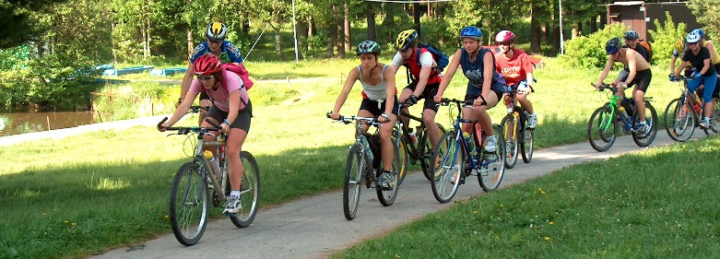
Pohyb pro zdraví a oxidační stres
ZÁVĚRY - DOPORUČENÍ
Pravidelné vytrvalostní „poněkud namáhavé“ cvičení
→ … zlepšení odolnosti vůči oxidačnímu stresu …
Použití antioxidantů pomůže ztlumit oxidační stres (vhodnější po sport. výkonu).
Vysoce intenzivní vytrvalostní zátěž → příliš velký oxidační stres
→ poškození buněk – tkání – orgánů …
DOPORUČENÝ
POHYB PRO ZDRAVÍ
Kurz cykloturistiky studentů FSpS MU, Mílovy (foto: autor)
OMEZIT
Děkuji Vám za pozornost.
novotny@fsps.muni.cz www.fsps.muni.cz/~novotny

Slide 19
Pohyb pro zdraví a oxidační stres
Individuální stanovení intenzity plánované vytrvalostní zátěže
→ test reakce na zátěž → vodítka pro řízení intenzity
HORNÍ LIMIT INTENZITY
ještě není škodlivá, je bezpečná
OPTIMÁLNÍ INTENZITA
účinná, bezpečná
DOLNÍ LIMIT INTENZITY
již účinná

Slide 20
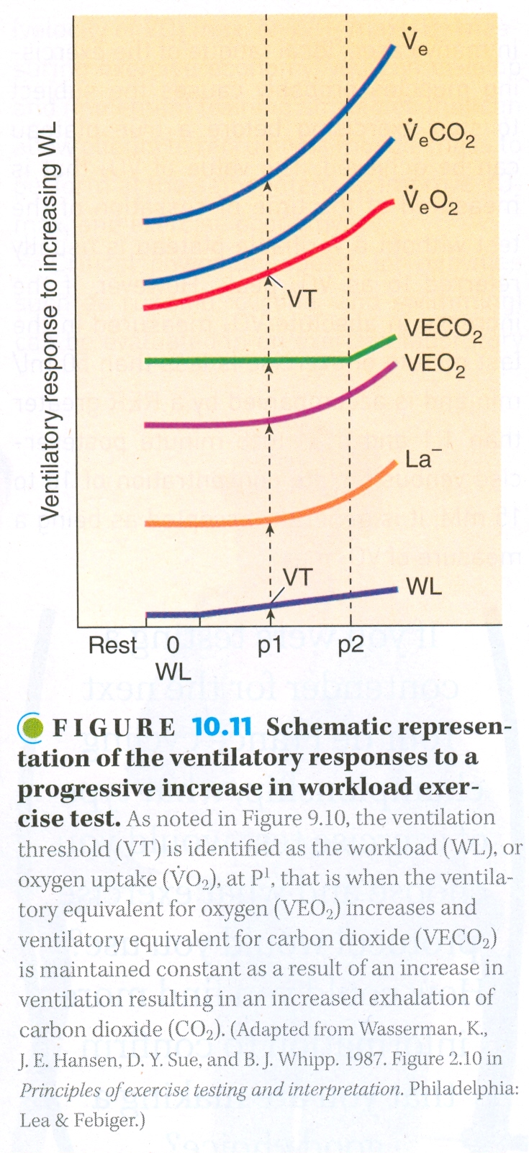
Pohyb pro zdraví a oxidační stres
Tradiční stanovení vodítek a limitů intenzity tréninkové zátěže zátěžovým testem
anaerobní práh (VT, LT), ≈50-75% max. příjmu kyslíku nebo srdeční rezervy
- ventilace
- HR – srdeční frekvence
- výdej CO₂
- příjem O₂
- vent.ekvivalent CO₂
- vent. Ekvivalent O₂
– laktát
- pracovní zátěž - INTENZITA
HR
(Raven et al., 2013)

Slide 21
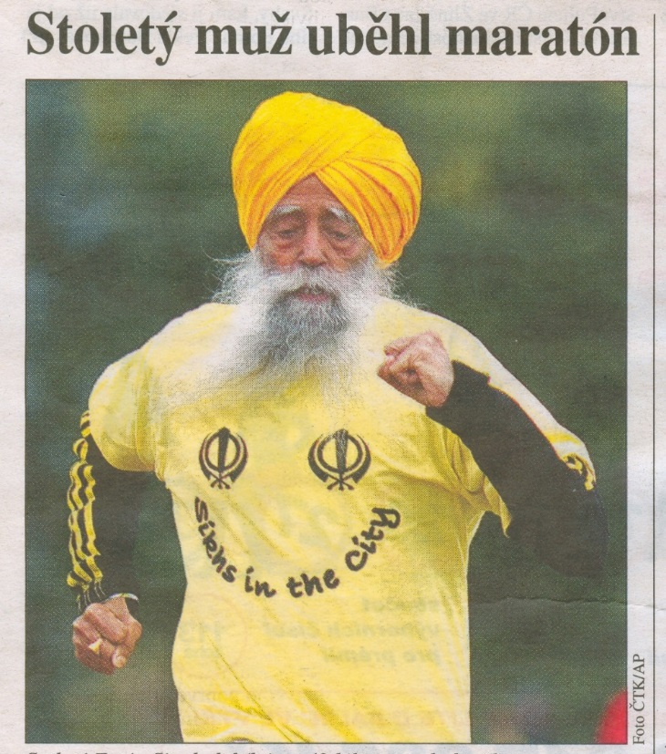
Pohyb pro zdraví a oxidační stres
Doporučená intenzita rekreační a léčebné pohybové aktivity
těsně pod „anaerobním prahem“ (ANP)
POCIT ZÁTĚŽE „PONĚKUD NAMÁHAVÁ“
(„13“ dle Borga, 1962)
→ přijatelná – příznivá produkce oxidačních látek
Stupeň | Slovní hodnota
6
7 | VELMI VELMI LEHKÁ
8
9 | VELMI LEHKÁ
10
11 | LEHKÁ
12
13 | PONĚKUD NAMÁHAVÁ
14
15 | NAMÁHAVÁ
16
17 | VELMI NAMÁHAVÁ
18
19 | VELMI VELMI NAMÁHAVÁ
20
ANP
Fauja Singh: „pořád se smát a běhat “
(Právo, 2011)

Slide 22
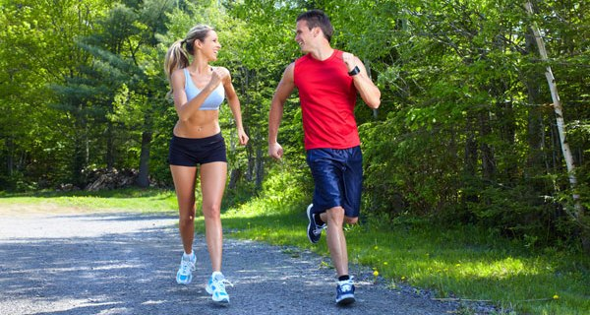
Pohyb pro zdraví a oxidační stres
Doporučená intenzita rekreační a léčebné pohybové aktivity
pod úrovní ventilačního anaerobního prahu → přijatelná produkce oxidačních látek
„Test du parler“ (Croteau et al.)
INTENZITA ZÁTĚŽE, při níž přestáváme být schopni souvislé řeči,
blíží se úrovni „1. ventilačního prahu“
Vyšší intenzita zátěže
vyšší příjem O₂ | vyšší výdej CO₂ (kompenzace acidózy)
vyšší ventilace

Slide 23
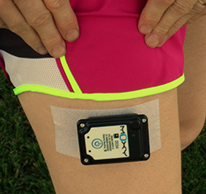
Pohyb pro zdraví a oxidační stres
Nová metoda stanovení vodítek a limitů intenzity tréninkové zátěže
ZÁTĚŽOVÝ TEST SE SVALOVOU OXYMETRIÍ
sledování míry oxidace krve a tkání
Hemoglobin a deoxyhemoglobin absorbují červené a infračervené záření podle míry saturace O₂.
[poměr oxyHb a deoxyHb ve svalové tkáni v %]
near infrared spectroscopy (NIRS)
www.moxymonitor.com
http://www.impublications.com/content/wearable-nir-technology

Slide 24
Pohyb pro zdraví a oxidační stres
Stanovení horního ,,limitu intenzity vytrvalostního cvičení - „DEOXIDAČNÍ PRÁH?“
stupňovaná rychlost běhu, do udržení vysoké saturace svalu kyslíkem
SATURACE SVALU
KYSLÍKEM
(%)
RYCHLOST BĚHU
(km•h⁻¹)
www.moxymonitor.com

Slide 25
Pohyb pro zdraví a oxidační stres
Monitorování SmO₂ pro řízení tréninku
KONTINUÁLNÍ AEROBNÍ TRÉNINK (intenzita)
pro zdraví
INTERVALOVÝ TRÉNINK (čas a intenzita)
pro zdraví ?
www.moxymonitor.com

